Slide 1

Node.js NPM
Here We Go!
By: Chen Sovanminea

Slide 2



01
3rd party packages

Slide 3
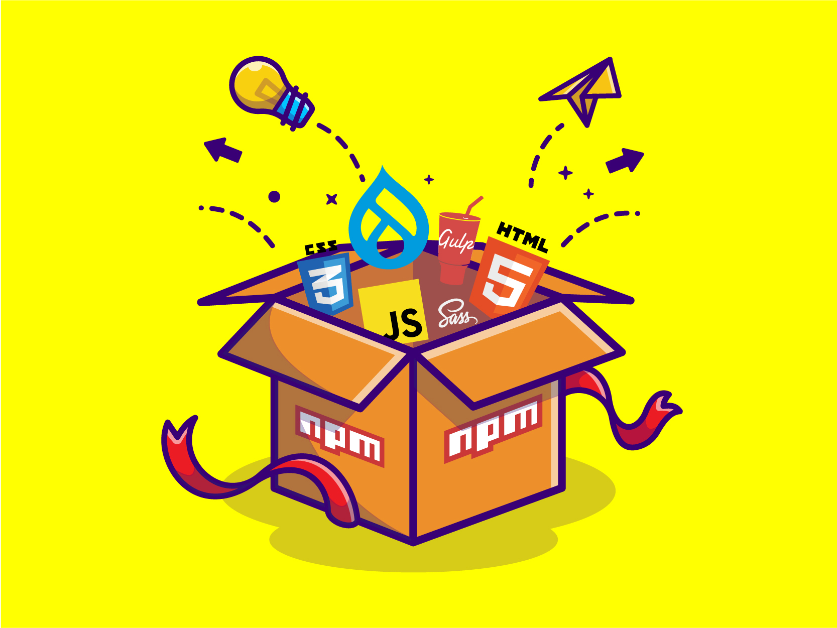
យើងបានសិក្សារួចមកហើយ ចំពោះការប្រើប្រាស់ core modules និង packages ដែលមាននៅក្នុង core របស់ node។ Example: FS modules etc.
បន្ទាប់មកនេះយើងនឹងសិក្សាអំពី​ 3rd party packages ដែលមិនមែនជា core របស់ node តែវាក៍ជាជំនួយក្នុងការសរសេរ code node.js របស់យើងផង ហើយវាមាន packages ជាច្រើនដែលយើងអាចប្រើប្រាស់បានដោយគ្រាន់តែ install NPM (Node Package Manager)
Note : NPM ត្រូវបាន​ install automatically នៅពេលដែលយើង install node

Slide 4
02
Installing Packages Globally

Slide 5

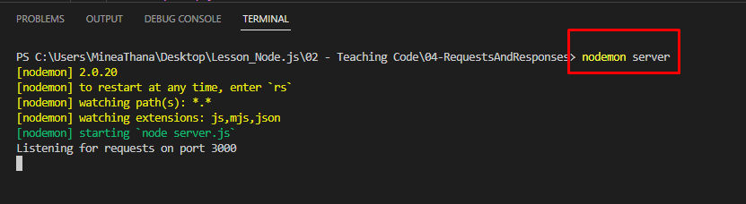
Nodemon
បន្ទាប់មកនៅក្នុង Terminal របស់យើង គ្រាន់តែវាយពាក្យ ’nodemon {filename}’ នោះវានឹងដំណើរការ។
3rd party package ដែលយើង​ install ដំបូងគេគឺ nodemon។
Nodemon គឺអាចជួយយើងបានយ៉ាងច្រើននៅក្នុង node.js វាជា package មួយដែលជំនួយយើងពេលដែលសរសេរ code ហើយដោយគ្រាន់តែ save នោះ browser វានឹងចាប់យក code​ ចុងក្រោយរបស់យើងដោយមិនចាំបាច់ restart server។
ជំហានដំបូង យើងត្រូវវាយ ‘npm install -g nodemon’ នៅក្នុង Terminal របស់យើងរួច Enter

Slide 6
03
Package.json file

Slide 7
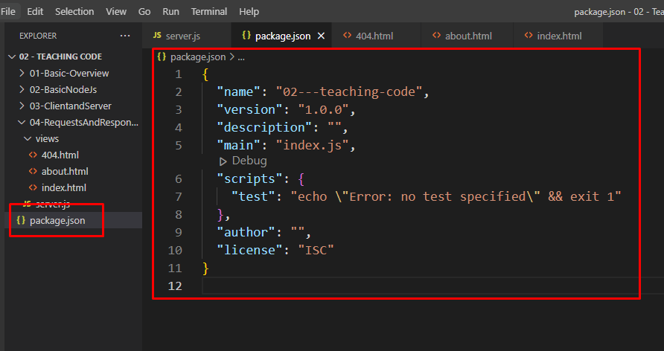

Package.json file
នៅពេលដែលយើងដំឡើង npm init រួចរាល់​​ អ្នកនឹងឃើញ file package.json។
Package file គឺជា file json ដែល track រាល់​ package ដែលយើង install នៅក្នុង local project របស់យើងក៍ដូចជា specific script នៅក្នុង project របស់យើងផងដែរ។
ជាដំបូងយើងត្រូវវាយពាក្យ ‘npm init’ នៅក្នុង Terminal របស់យើង។

Slide 8
04
Install Packages Locally

Slide 9
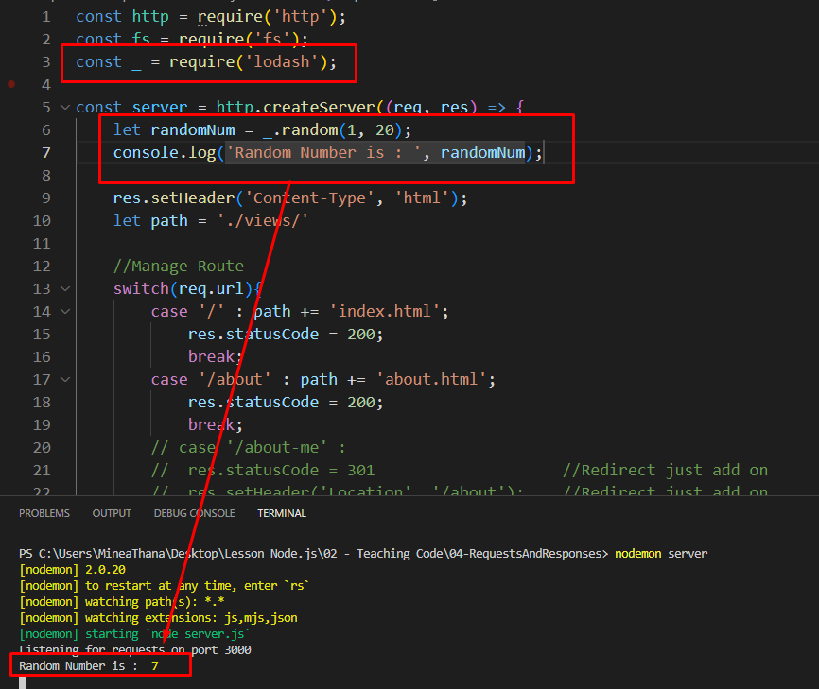
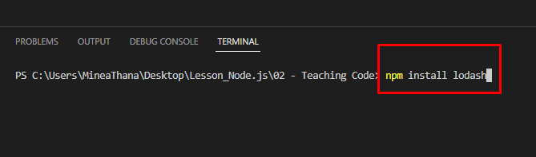
Packages Locally
ចំពោះ lodash គឺវាមាន method មួយចំនួនធំដែលអាចជួយយើងក្នុងការ development។
នៅក្នុងមេរៀននេះយើងនឹងសិក្សាអំពីការ​ដំឡើង package នៅក្នុង local project របស់យើង។
Package ដែលយើងដំឡើងនោះគឺ lodash។
នៅពេលយើង​ដំឡើង package ក្នុង​ local project របស់យើងនោះយើងនឹងទទួលបាន folder មួយឈ្មោះថា ‘node_modules’។

Slide 10

Thanks you

